Slide 1

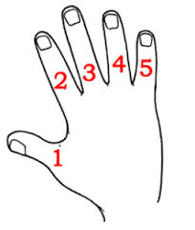
LA FILASTROCCA DEL 5
5 SONO LE DITA
APERTE SULLA MANO

Slide 2
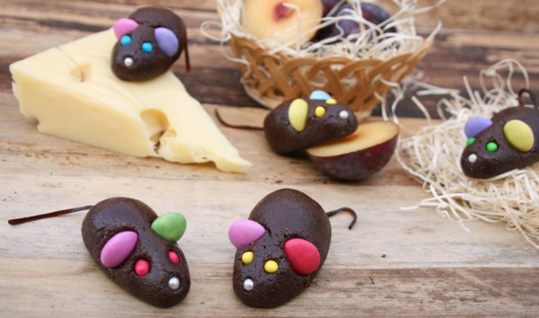
5 I TOPINI INTORNO
AL PARMIGIANO.

Slide 3
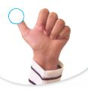









ORA CONTA CON LE MANI:
E ORA CANTIAMO INSIEME:
5 SONO LE DITA APERTE SULLA MANO.
5 I TOPINI INTORNO AL PARMIGIANO.
ORA CONTA CON LE MANI:

